Slide 1
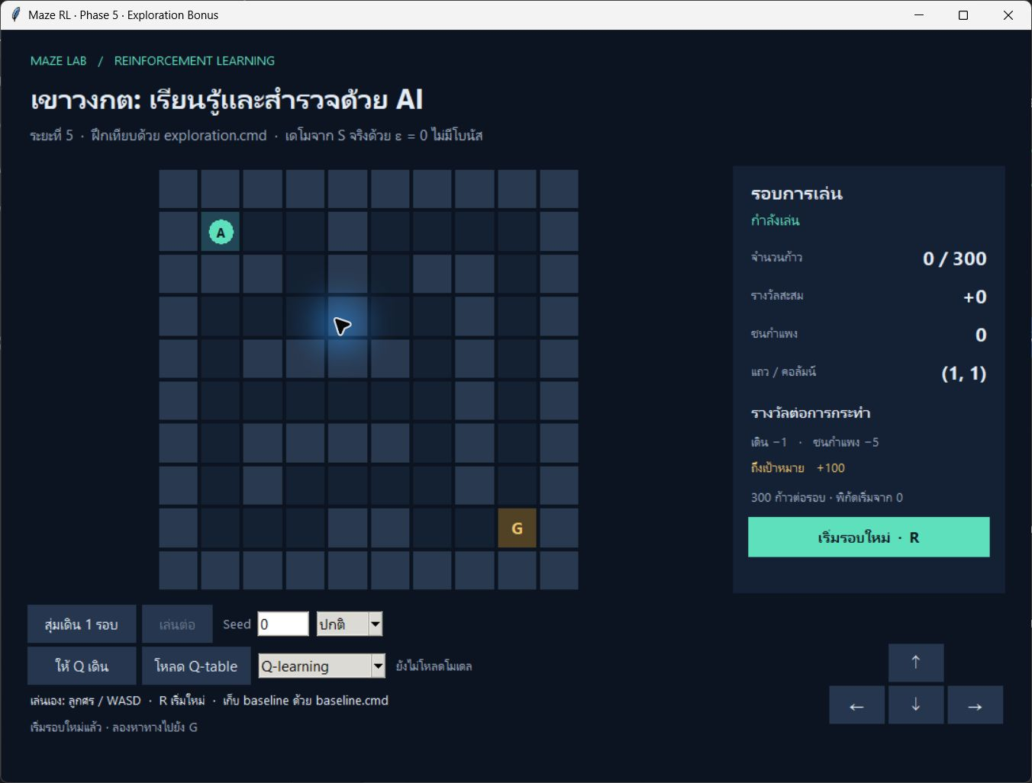
AI เรียนรู้
แก้เขาวงกต
Q-learning กับ Curriculum
และโบนัสสำรวจ
ศึกษาว่า Agent เรียนรู้ได้อย่างไร
และวิธีต่อยอดช่วยให้เร็วขึ้นหรือไม่
1
Notes:
0:00–0:30
เปิดสไลด์ 1 ชี้ S และ G ในภาพ ยังไม่สลับไปโปรแกรม
สวัสดีครับ โปรเจกต์นี้คือการให้ AI เรียนรู้เดินออกจากเขาวงกตด้วย Reinforcement Learning ครับ เป้าหมายคือเดินจาก S ไป G ให้สำเร็จและใช้ก้าวน้อย โดย Agent เรียนรู้จากการลองเดินและรางวัลที่ได้รับ ผมใช้ Q-learning เป็นวิธีหลัก แล้วทดลองเพิ่ม Curriculum Learning และโบนัสสำรวจ เพื่อดูว่าสองแนวคิดนี้ช่วยให้เรียนรู้เร็วขึ้นหรือไม่ครับ
แหล่งข้อมูลในโปรเจกต์: PROJECT_PLAN.md; environment.py; results/exploration-20261018-160626-821321/summary.json
รันหลัก: results/exploration-20261018-160626-821321/summary.json
ภาพหน้าจอเป็นโปรแกรมจริง โมเดล Q ปกติ seed 0 ของรันหลัก

Slide 2
State, Action และ Reward
Environment
Reward
เขาวงกต 10 × 10
State: ตำแหน่ง (แถว, คอลัมน์)
Action: ขึ้น ขวา ลง ซ้าย
เดินปกติ −1
ชนกำแพง −5
ถึงเป้าหมาย +100
Q-table เรียนรู้ค่าของแต่ละทิศจาก transition
ระหว่างฝึกใช้ epsilon-greedy เพื่อสำรวจและเลือกทิศที่มีค่า Q สูง
จำกัด 300 action ต่อ episode ข้อมูลฝึกเกิดจากการเล่นของ Agent
2
Notes:
0:30–1:15
สไลด์ 2 ชี้ตำแหน่ง การเลือกทิศ และรางวัล เชื่อมกับสิ่งที่เรียน
ผมสร้าง Environment เป็นเขาวงกตตารางสิบคูณสิบ State คือตำแหน่งแถวและคอลัมน์ ส่วน Action มีขึ้น ขวา ลง และซ้ายครับ เดินปกติได้รางวัลลบหนึ่ง ชนกำแพงลบห้า และถึงเป้าหมายได้บวกหนึ่งร้อย จำกัดรอบละสามร้อยก้าว ข้อมูลฝึกจึงเกิดจากประสบการณ์ที่ Agent เล่นเอง ไม่ต้องมีชุดคำตอบติดป้ายกำกับ Q-learning เก็บค่าของแต่ละทิศใน Q-table แล้วปรับค่าจากรางวัลและสถานะถัดไป ช่วงฝึกใช้ epsilon-greedy เพื่อสลับระหว่างสำรวจและเลือกทิศที่คิดว่าดี ซึ่งเชื่อมกับเรื่อง exploration และ exploitation ที่เรียนครับ
แหล่งข้อมูลในโปรเจกต์: environment.py; qlearning.py (act, update); curriculum.py (train_budget)
รันหลัก: results/exploration-20261018-160626-821321/summary.json
ภาพหน้าจอเป็นโปรแกรมจริง โมเดล Q ปกติ seed 0 ของรันหลัก

Slide 3
Curriculum และโบนัสสำรวจ
Curriculum Learning
Count-based bonus
1. เริ่มใกล้ G ระยะ 1–4 ช่อง
2. เริ่มระยะกลาง 5–10 ช่อง
3. กลับมาเริ่มจาก S จริง
โบนัส = 0.5 / sqrt(N + 1)
N คือ visit ก่อนเข้าช่องนั้น
เข้าช่องเดิมบ่อย โบนัสยิ่งลด
ช่องใหม่ได้โบนัส 0.5
ผู้สอนใช้ BFS เลือกจุดเริ่ม
Agent ไม่ได้รับระยะหรือเส้นทาง
ใช้เฉพาะตอนฝึก
ชนกำแพงและถึง G ไม่มีโบนัส
3
Notes:
1:15–2:05
สไลด์ 3 อธิบายสองวิธีด้วยภาษาง่าย ไม่ลงรายละเอียดทุกพารามิเตอร์
ผมต่อยอดสองส่วนครับ ส่วนแรกคือ Curriculum Learning จัดบทเรียนจากง่ายไปยาก เริ่มใกล้เป้าหมาย จากนั้นเริ่มไกลขึ้น และสุดท้ายกลับมาที่ S จริง ผู้สอนใช้ระยะทางจาก BFS เพื่อเลือกจุดเริ่ม แต่ไม่ได้ส่งระยะหรือเส้นทางให้ Agent ส่วนที่สองคือโบนัสสำรวจ ให้รางวัลเพิ่มเมื่อเดินเข้าช่องที่ยังไม่ค่อยเคยไป ยิ่งกลับไปบ่อย โบนัสยิ่งลดลง ตัวอย่างช่องใหม่ได้โบนัสศูนย์จุดห้า ทำให้ค่าการเดินจากลบหนึ่งเป็นลบศูนย์จุดห้า โดยไม่ให้โบนัสตอนชนกำแพงหรือถึงเป้าหมาย ผมแยกรางวัลเกมกับโบนัสไว้ใน log และใช้โบนัสเฉพาะระหว่างฝึกครับ
แหล่งข้อมูลในโปรเจกต์: curriculum.py (DistanceCurriculum); bonuses.py; results/exploration-20261018-160626-821321/summary.md
รันหลัก: results/exploration-20261018-160626-821321/summary.json
ภาพหน้าจอเป็นโปรแกรมจริง โมเดล Q ปกติ seed 0 ของรันหลัก

Slide 4
การทดลองด้วยงบเท่ากัน
เงื่อนไข | ใช้ร่วมกันทั้ง 3 วิธี
งบฝึก | 100,000 action ต่อวิธี ต่อ seed
Training seeds | 5 seeds (0–4) เริ่ม Q=0
การประเมิน | เริ่ม S จริง แผนที่เดิม ทุก 1,000 action*
โหมดทดสอบ | epsilon=0 ไม่มี update และไม่มีโบนัส
ตัวชี้วัด | Success rate, ก้าวเดิน, รางวัลเกม, ความเร็วการเรียนรู้
นับ warm-up และการชนกำแพงรวมในงบฝึกเสมอ
*มีจุด snapshot เพิ่มที่กำหนดไว้ก่อนฝึก ทดสอบสุดท้าย 1 rollout ต่อโมเดล
4
Notes:
2:05–2:40
สไลด์ 4 เน้นหน่วย action และการทดสอบจาก S จริง
เพื่อเทียบให้ชัด ผมฝึกใหม่สามวิธี คือ Q ปกติ Q กับ Curriculum และ Q กับ Curriculum พร้อมโบนัส ทุกวิธีได้งบหนึ่งแสน action ต่อ seed ใช้ห้า seeds และนับทั้งการชนกำแพงกับช่วงเริ่มใกล้เป้าหมายรวมในงบครับ ระหว่างทางประเมินจาก S จริงบนแผนที่เดียวกัน ด้วย epsilon เป็นศูนย์ ไม่อัปเดต Q และไม่มีโบนัส ตัวชี้วัดคือความสำเร็จ จำนวนก้าว รางวัลเกม และจำนวน action ฝึกที่เริ่มสังเกตพบความสำเร็จครับ
แหล่งข้อมูลในโปรเจกต์: results/exploration-20261018-160626-821321/summary.json; logs/evaluation.csv
รันหลัก: results/exploration-20261018-160626-821321/summary.json
ภาพหน้าจอเป็นโปรแกรมจริง โมเดล Q ปกติ seed 0 ของรันหลัก

Slide 5
ผลการทดลอง
18 ก้าว
ผลสุดท้ายเหมือนกันทั้ง 3 วิธี
สำเร็จ 5/5 โมเดลต่อวิธี
รางวัลเกม 83
ชนกำแพง 0
Curriculum และโบนัสยังไม่ช่วยให้เร็วขึ้นในการตั้งค่านี้
ค่าเฉลี่ยจาก 5 seeds ตามจุดประเมิน ยังไม่ทดสอบแผนที่ใหม่
5
Notes:
2:40–3:50
สไลด์ 5 ชี้แท่ง 5,800 / 6,800 / 7,400 แล้วชี้ผลสุดท้ายด้านขวา
ผลสุดท้ายทั้งสามวิธีสำเร็จครบห้าโมเดลต่อวิธี เดินถึงเป้าหมายในสิบแปดก้าว ได้รางวัลเกมแปดสิบสาม และไม่ชนกำแพงครับ แต่ถ้ามองความเร็วระหว่างฝึก จะเห็นความต่าง Q ปกติพบ greedy success ครั้งแรกเฉลี่ยที่ห้าพันแปดร้อย action ส่วน Curriculum อยู่ที่หกพันแปดร้อย และ Curriculum พร้อมโบนัสอยู่ที่เจ็ดพันสี่ร้อย ดังนั้นในการตั้งค่าชุดนี้ การเพิ่ม Curriculum และโบนัสยังไม่ช่วยให้เรียนรู้เร็วขึ้นครับ ตัวเลขนี้เป็นจุดที่สังเกตจากการประเมินเป็นช่วง ๆ ไม่ใช่ action แรกที่เรียนรู้ได้อย่างแน่นอน และผมไม่ได้เลือก seed หรือ checkpoint ที่ดีที่สุดมารายงาน ส่วนสาเหตุที่วิธีต่อยอดช้ากว่า ยังยืนยันจากการทดลองนี้อย่างเดียวไม่ได้ อาจเกี่ยวกับต้นทุนช่วง warm-up หรือความเหมาะสมกับแผนที่ขนาดนี้ ซึ่งต้องออกแบบทดลองเพิ่มครับ
แหล่งข้อมูลในโปรเจกต์: results/exploration-20261018-160626-821321/comparison.csv; summary.json; logs/evaluation.csv
รันหลัก: results/exploration-20261018-160626-821321/summary.json
ภาพหน้าจอเป็นโปรแกรมจริง โมเดล Q ปกติ seed 0 ของรันหลัก

Slide 6
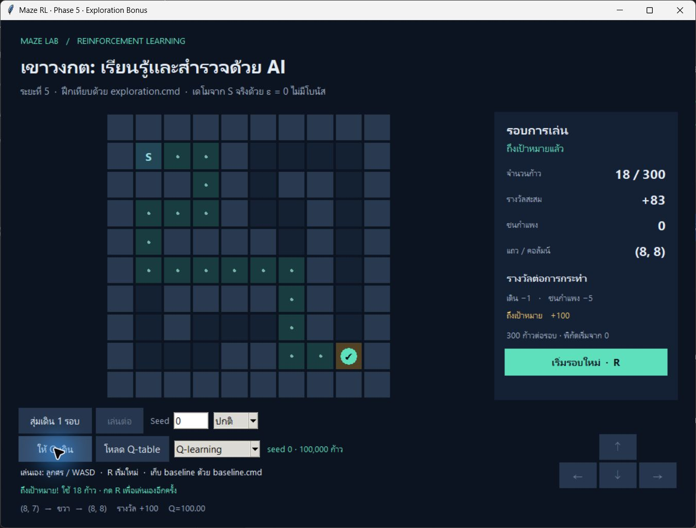
เดโมและข้อสรุป
Q-learning
แก้แผนที่นี้ได้
การเพิ่มเทคนิคยังไม่ช่วยให้เร็วขึ้น
ในแผนที่และค่าที่ทดลอง
ขอบเขตของผล
แผนที่เดียว จุดเริ่มเดิม
งานต่อไปทดลองหลายแผนที่
และแยกชุดปรับค่ากับชุดประเมิน
ตัวอย่างเดโม: Q ปกติ seed 0 หลังฝึก 100,000 action
6
Notes:
3:50–5:00
3:50–4:30 สลับไปเกมและเดโม จากนั้นกลับสไลด์ 6 เพื่อสรุป 30 วินาที
ช่วงเดโม: ตอนนี้ให้ Random Agent สุ่มเดินสั้น ๆ จะเห็นว่าไม่มีนโยบายที่เรียนรู้ไว้ครับ จากนั้นผม reset แล้วเลือกโมเดลหลังฝึก ให้เดินจาก S เดิมโดยไม่เรียนรู้เพิ่ม ผลคือถึงเป้าหมายในสิบแปดก้าว รางวัลแปดสิบสาม ไม่ชนกำแพงครับ
ช่วงสรุป: งานนี้แสดงว่า Q-learning เรียนรู้แก้เขาวงกตที่กำหนดได้ และทำให้ผมทดลองเรื่องการสำรวจกับการจัดบทเรียนโดยวัดผลจริง อย่างไรก็ตามผลยังจำกัดที่แผนที่เดียวและจุดเริ่มเดิม การเพิ่มเทคนิคยังไม่ให้ประโยชน์ด้านความเร็วในชุดนี้ ถ้าพัฒนาต่อ ผมจะทดลองหลายแผนที่และแยกชุดสำหรับปรับค่ากับชุดประเมินก่อนสรุปว่าวิธีไหนดีกว่าครับ ขอบคุณครับ
แหล่งข้อมูลในโปรเจกต์: app.py; results/exploration-20261018-160626-821321/summary.json; screenshot: Q-learning, seed 0, 100000 training actions
รันหลัก: results/exploration-20261018-160626-821321/summary.json
ภาพหน้าจอเป็นโปรแกรมจริง โมเดล Q ปกติ seed 0 ของรันหลัก

